Slide 1

Препятствия на пути оптимального планирования производственных программ полеводства
All-Russian Institute of Agrarian Problems and Informatics n.a. A.A. Nikonov
Branch of the Federal Research Center of Agrarian Economy and Social Development of Rural Areas – All-Russian Research Institute of Agricultural Economics
Н.М. Светлов
ВИАПИ имени А.А. Никонова –
филиал ФГБНУ ФНЦ ВНИИЭСХ

Slide 2
Актуальность проблемы
КНП «Актуальные научные задачи стратегии адаптации потенциала землепользования России в современных условиях беспрецедентных вызовов»
Разработка методологии управления технологи-ческим прогрессом в сельско-хозяйственном землепользо-вании
Разработка научных основ применения цифровых технологий в управлении землеполь-зованием
Изучение возможностей перестройки операционного менеджмента в полеводстве на базе оптимального планирования
1

Slide 3
Изученность проблемы
Практика применения методов оптимального планирования в менеджменте
  подготовка и принятие инвестиционных решений
    Светлов и Светлова (2001); Кошелев (2005); Светлов, Буць и др. (2020, гл. 7,9,10); Бабкина и Светлов (2011); Грачёва (ред., 2017, п.7.1); Бабкина и Ермакова (2018)
  операционный менеджмент
    Siptits et al. (2019); Svetlov (2020)
Неполное соответствие между моделями и реальностью
    Крылатых (1979)
  Примеры
    Жахов и др. (2016)
  Шаги к сокращению разрыва
    Светлов, Сахарова и Кубышина (2013) – прагматичный подход к стохастическому программированию
    Дохолян и Умавов (2015) – описание «узких мест» технологий полеводства в модели
    Siptits et al. (2019) – оптимизация полеводства в увязке с дозами удобрений и с состоянием полей
 | 2

Slide 4
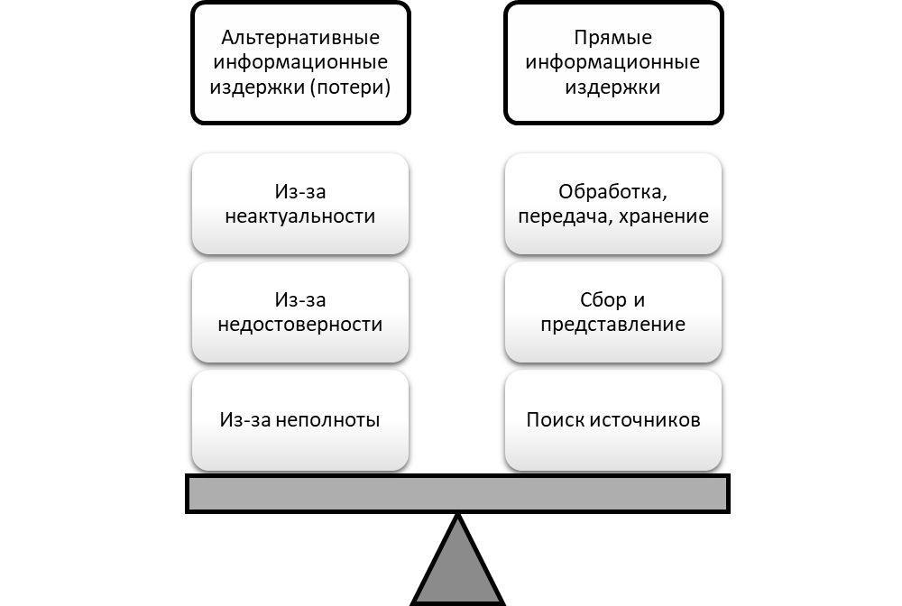
Теория: Структура информационных издержек
Источники:
Coase (1937)
Stigler (1961)
Немчинов (1961)
Alchian and Demsetz (1972)
Williamson (1979)
Furubotn (1991)
Землянский (1998)
Гатаулин (2006)
Лукьянов (2015)
Фетисов и Фетисова (2021)
 |  | 3

Slide 5
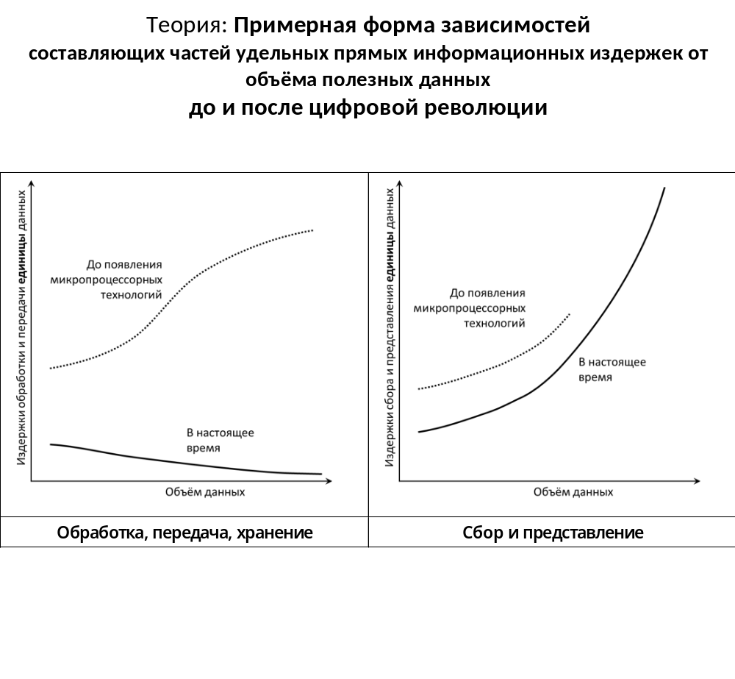
 |  |  | 4

Slide 6
Практика: Проблемы
Имеющиеся данные не зафиксированы на машинном носителе либо представлены в формате, непригодном для обработки
    Пояснения к наборам данных понятны лишь лицам, которые их составляют
    Пример – данные для расчёта потребности в технике
Имеющиеся данные требуют дополнительной трудоёмкой обработки
    Требуется связывание по ключевому полю, которое не введено
    Данные, индексируемые одним ключом, разбросаны по разным таблицам или даже носителям
Стандарты бухучёта допускают упрощения, неприемлемые для модели
    Сроки предоставления данных
    Осреднение
    Собственная техника vs арендованная vs поставщик услуг
 |  |  |  | 5

Slide 7
Практика: Проблемы
Данные управленческого учёта не поддаются регламентации
Предприятие как объект учёта затрат, продукции, выручки имеет разные границы
Составляемая модель «не уважает» закон Либиха
    Предполагается, что урожайность ограничивается наличием действующего вещества
    Это не всегда верно
 |  |  |  |  | 6

Slide 8
Практика: Решения
Оценивание недостающих данных по фотоснимкам и видео (спутник, дрон, смартфон, камеры наблюдения)
    Кое-что нейросети умеют. Остальному их надо обучать
Извлечение данных из нерегламентированных источников
    Рукописные заметки, печатный текст, OneNote, Excel, 1C…
    Нейросети
Поиск альтернатив удовлетворения информационной потребности
    Продукционные правила, описывающие семантику источника и получателя данных
    Метод резолюции
    Архитектурное решение, предложенное Землянским и Светловым (1992)
 |  |  |  |  |  | 7

Slide 9
Практика: Решения
Экспертные оценки недостающих данных
    Регламент экспертизы
    Анализ экспертами решений модели, использующих сделанные ими оценки
    Корректировка оценок с учётом решений модели
Использование интервальных оценок параметров
    Анализ чувствительности
    Если чувствительность высока – тратим ресурсы на сужение интервала
Исключение ограничений с сомнительными параметрами
    Только тех, которые, скорее всего, не будут эффективными
Постановка новых опытов по изучению влияния факторов на урожайность
    С учётом закона Либиха
    В поле, в лаборатории, на имитационных моделях
Реорганизация управленческого учёта под нужды модели
    Очень дорого!
 |  |  |  |  |  |  | 8

Slide 10
Выводы
Судите сами:
  о нынешней готовности полеводства к цифровизации операционного менеджмента
  об уровне издержек для решения проблем на этом пути
  о требуемых на это сроках
  о рисках «впаривания» хозяйствам (и правительствам) мошеннических проектов, якобы всё это решающих
Нужно ли переводить операционный менеджмент в полеводстве на рельсы оптимального планирования?
  Сегодня выгоды заведомо меньше затрат
  Каким будет их соотношение завтра – неизвестно
  Повестка разработок, дающих некоторую надежду на изменение ситуации, определена выше
 |  |  |  |  |  |  |  | 9

Slide 11
Выводы
Основания для пессимизма:
  готовность операционного менеджмента в отраслях полеводства к цифровизации
  уровень издержек для решения проблем на этом пути
  требуемые на это сроки
  риски «впаривания» хозяйствам (и правительствам) мошеннических проектов, якобы всё это решающих
Нужно ли переводить операционный менеджмент в полеводстве на рельсы оптимального планирования?
  Сегодня выгоды заведомо меньше затрат
  Каким будет их соотношение завтра – неизвестно
  Повестка разработок, дающих некоторую надежду на изменение ситуации, определена выше
Спасибо за внимание!

